Slide 1
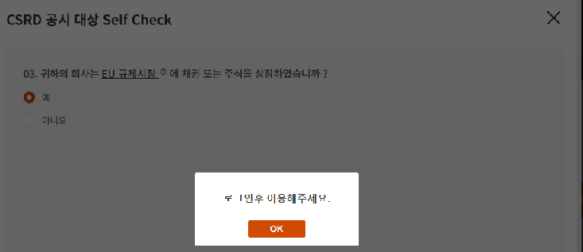
CSRD 진단 수정사항 (1/5)
현재 오류 | 수정 요구 사항 | 참고
비로그인 상태에서 진단시작 가능. 진단의 모든 문항 완료 후, “로그인 필요” 팝업 뜸. | 비로그인 사용자의 경우, CSRD 진단 버튼 클릭 시 “로그인 필요” 팝업 출력.
완 료

Slide 2
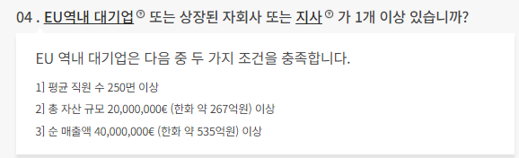
오탈자: 250명 이상
CSRD 진단 수정사항 (2/5)
EU 역내 대기업 상세 설명 팝업
완 료

Slide 3
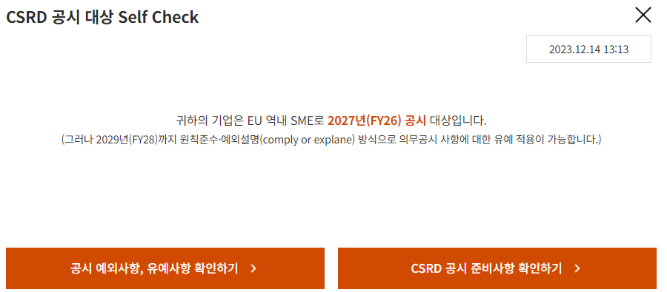
오탈자: explain
CSRD 진단 수정사항 (3/5)
CASE 3 결과화면
결과화면 단어 디자인 수정: SME* ( 밑줄, * , 볼드)
하단 주석 추가
오탈자 수정 “explain” > “explain”
*SME
* Small and Medium-sized Enterprises
완 료

Slide 4
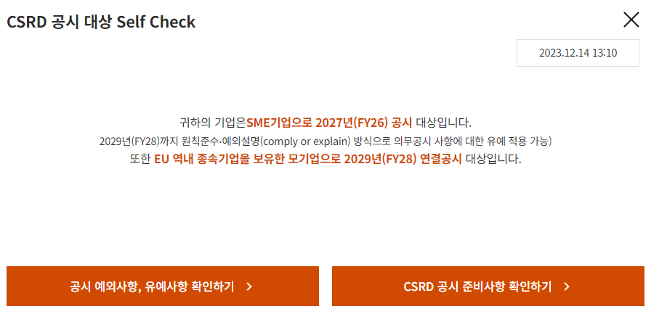
CSRD 진단 수정사항 (4/5)
CASE 8 결과화면
결과화면 단어 디자인 수정: SME* ( 밑줄, * , 볼드)
하단 주석 추가
*SME
* Small and Medium-sized Enterprises
완 료

Slide 5
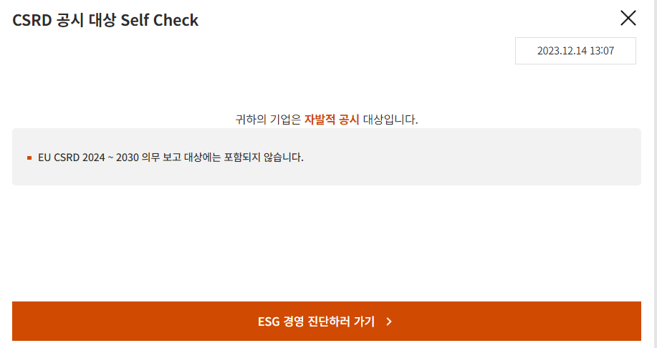
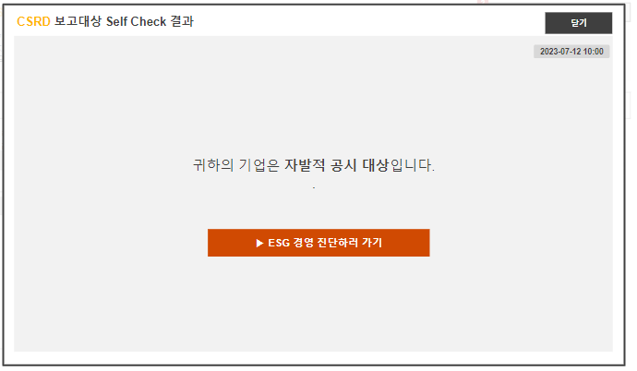
CSRD 진단 수정사항 (5/5)
CASE 4 결과화면
[참고] 기존 Case 4 결과화면
그레이 박스 및 문구 삭제
그레이 박스 및 문구 삭제
완 료

